Slide 1
Тема лекции:
Социально-экономическая география вчера, сегодня, завтра.
доцент кафедры
социально-экономической географии
и регионоведения ВГУ
к.г.н. Сушкова О.Ю.

Slide 2
План лекции.
1. Этапы формирования социально-экономической географии на рубеже 19-20 веков.
2. Развитие отечественной экономической географии в
60-80-е годы 20 века.
3. Воронежская университетская школа социально-экономической географии.

Slide 3
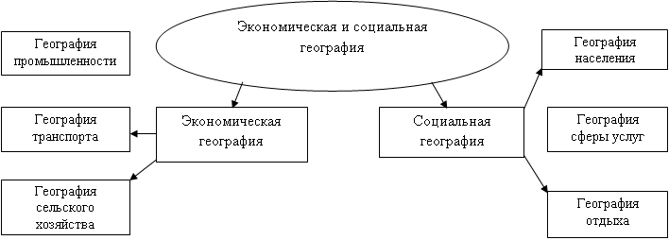
1. Этапы формирования социально-экономической географии на рубеже 19-20 веков.

Slide 4
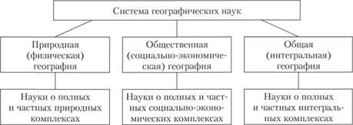

Slide 5
«Социально-экономическая география представляет собой комплекс научных дисциплин, изучающий закономерности общественного производства и расселения людей, территориальную организацию общества, отдельных стран, районов». Э.Б. Алаев
География населения – ветвь экономической географии, изучающая структуру, размещение, территориальную организацию населения, закономерности, динамику всех черт населения – В.В. Покшишевский
(Р.М. Кабо, О.А. Константинов, В.Г. Давидович, Г.М. Лаппо).

Slide 6
География промышленности – изучает территориальную структуру промышленного производства, закономерности, особенности развития промышленности (общая география промышленности, региональная география промышленности, география отдельных отраслей) – А.В. Пробст, И.М. Майергойз, А.Т. Хрущёв, Н.В. Алисов, М.Я. Бандман.
География сельского хозяйства – изучает закономерности и особенности территориальной дифференциации сельскохозяйственного производства – А.Н. Ракитников,
К.И. Иванов, Г.М. Крючков.

Slide 7
География транспорта – территориальная структура транспорта, закономерности развития, степень транспортной освоенности территории, транспортные системы, грузовые и пассажирские потоки – Н.Н. Колосовский, И.В. Никольский, Н.Н. Казанский.
География природных ресурсов (ресурсоведение) – изучает географию отдельных видов природных ресурсов и их сочетание, пути рационального использования ресурсов, проблемы их экономической оценки, прогноз состояния ресурсной базы – А.А. Минц, И.В. Комар, В.С. Преображенский и др.

Slide 8
Рекреационная география – научное направление 70-х годов, изучает рекреационную деятельность, рассматривает рекреационные системы, рекреационные ресурсы и районы – В.С. Преображенский, Ю.А. Веденина и др.
География сферы обслуживания – изучает территориальные различия потребностей населения в услугах, уровень их удовлетворения и территориальную организацию –
В.В. Покшишевский, С.А. Ковалёв.

Slide 9
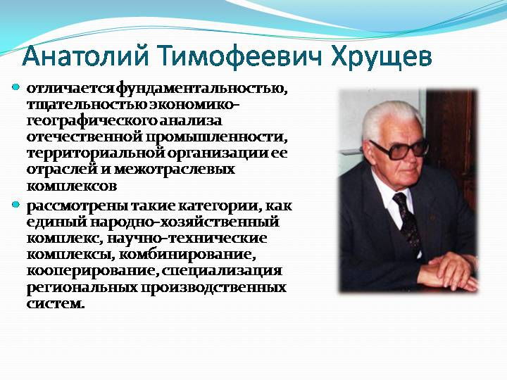

Slide 10
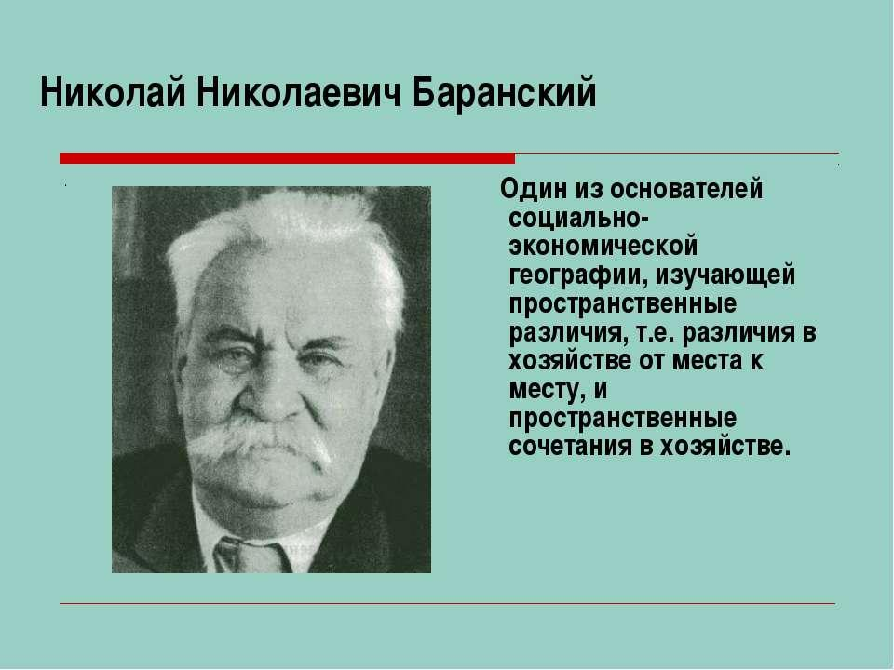

Slide 11
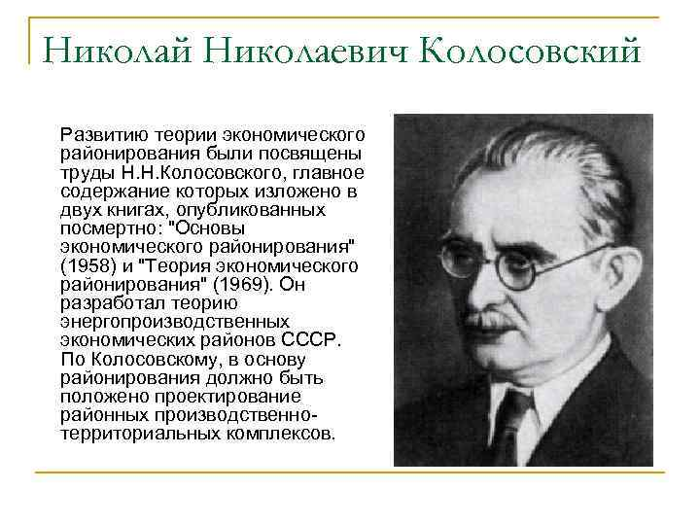

Slide 12
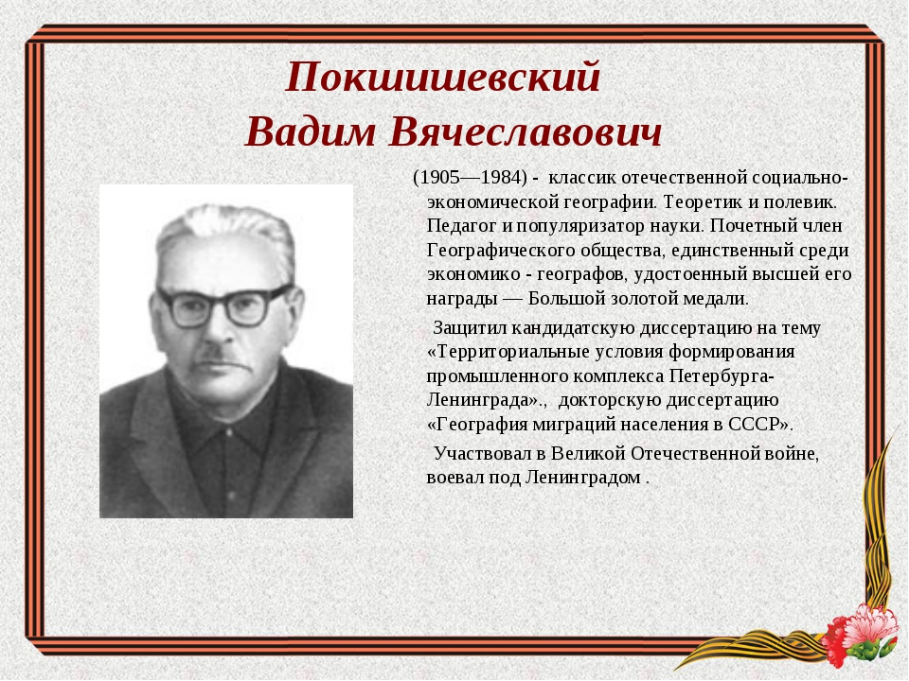

Slide 13
Среди современных географических наук в наиболее сложном положении оказалась социально-экономическая география – единственная общественная географическая наука в системе «наук о Земле». Она зарождается в 20-е годы двадцатого столетия (Н.Н. Баранский) – время перехода страны от рыночной капиталистической экономики к плановой.

Slide 14
Выделяются три этапа формирования науки:
Первый этап - конец 19 – начало 20 века.
Методология В.Э. Дена (1867-1933г.), профессор кафедры экономической географии, экономического отделения Петербурского политехнического института (первый вузовский курс в России по экономической географии).

Slide 15
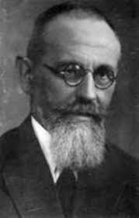

Slide 16
Отраслёво-статистическое исследование сельского хозяйства –
А.Ф. Фортунатов, А.И. Скворцов.
Середина 19 века – К.И. Арсеньев, описательное страноведение.
П.П. Семёнов –Тян –Шанский (1827-1914) – основоположник отечественной региональной экономической географии, руководитель Центрального статистического комитета Российской империи («Статистика поземельной собственности и населённых мест Европейской России»).

Slide 17
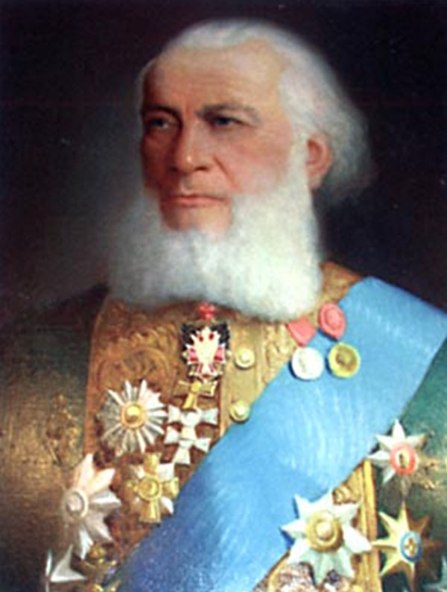

Slide 18
Второй этап – начало 20 века – 1917-1925 год – формирование новой социалистической плановой государственной системы, выполнение прикладных проектных работ (ГОЭРЛО), экономическое районирование . И.Г. Александров, Л.Л. Никитин, В.П. Шульгин, Н.Н. Колосовский, Н.Н. Баранский.
Третий этап – 30-е годы 20 века, обострение идеологической борьбы в экономической географии. 1929-1933 – выходят: «Большой Атлас промышленности СССР», «Атлас энергетических ресурсов СССР», работа учёного-экономиста А.В. Пробста «Основные проблемы географического размещения топливного хозяйства СССР».

Slide 19
Развитие отечественной экономической географии в 60-80 годы 20 века.
1957-1964г. – попытка реформы управления путём создания совнархозов-советов народного хозяйства. 1965-1985г. – «период застоя» (Ю.Н. Гладкий, А.И. Чистобаев).
60-80 годы 20 века – проблемы советской экономической географии. Интегральное экономическое районирование страны.
50-60 годы 20 века – крупные обобщающие исследования по районированию (Н.Н. Колосовский, Ю.Г. Саушкин, Э.Б. Алаев, В.М. Четыркин).

Slide 20
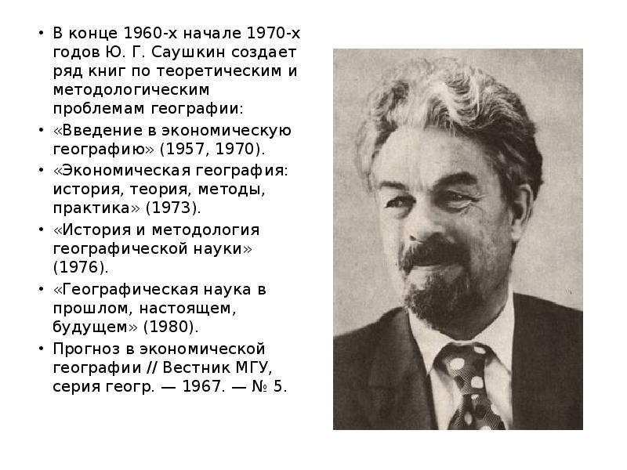

Slide 21
4. Концепция ТПК – Н.Н. Колосовский: методологические и методические вопросы, изучение условий и особенностей формирования комплекса, анализ структуры и ТО производства, типология и моделирование комплексов.
5. 60-80 годы 20 века – исследование закономерностей ТО производства, особенно промышленности.
6. Особенность – быстрое развитие социального направления - географии населения и сферы обслуживания (Н.Н. Баранский, Р.М. Кабо, Н.И. Ляликов, Ю.Г. Саушкин. География городов – В.Г. Давидович, О.А. Константинов, Б.С. Хорев, Г.М. Лаппо, С.А. Ковалёв).

Slide 22
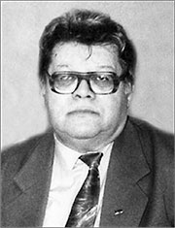

Slide 23
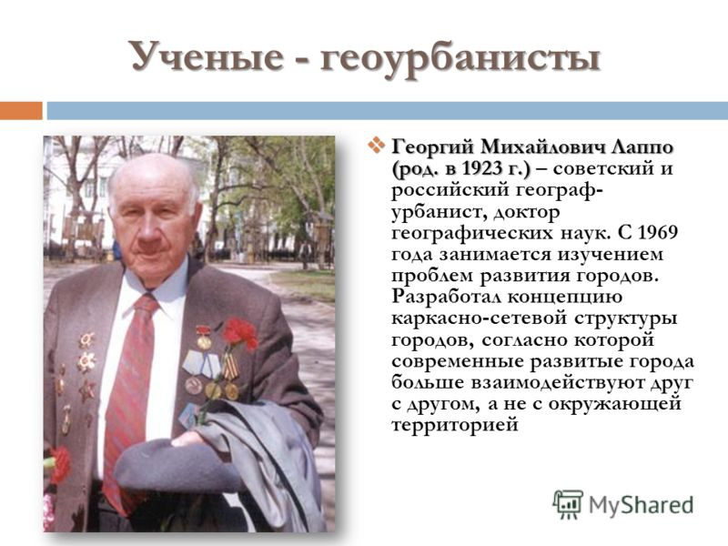

Slide 24
7. Интегральные работы – комплексная экономико-географическая характеристика союзных республик, крупных экономических районов, административно-политических единиц («Синяя серия» – монографии по республикам и экономическим районам СССР).
8. Интеграция в мировую науку – мировые и глобальные проблемы, территориальная организация хозяйства, расселение и природопользование (М.С. Розин, Л.И. Василевский, М.Д. Вольф, Ю.Д. Дмитриевский, С.Б. Лавров). Конец 70 – начало 80 годов – серия «Страны и народы» (20 томов).

Slide 25
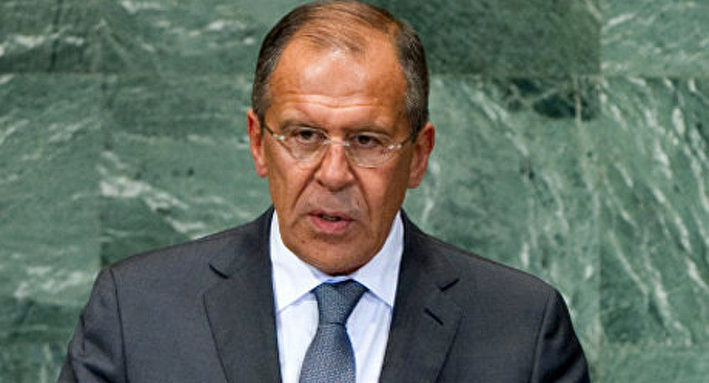

Slide 26
9. Исследования зарубежных «социалистических стран» - Чехословакия (И.М. Майергойз), Болгария (Э.Б. Валев), Куба (Б.Н. Семевский), ГДР (Н.В. Алисов, С.И. Ледовский), Латинская Америка (В.В. Вольский). «Экономическая география зарубежных стран» под ред. В.П. Максаковского (Гос.премия СССР).
10. Интенсивная гуманизация, ускоренное развитие отраслей социальной географии (географии населения, обслуживания, науки, культуры, образа жизни населения).

Slide 27
11. Районная планировка – долгосрочное направление регионального использования территории, территориальная организация производства и расселения (Д.И. Богорад, Е.Н. Перцик). 1975 год (Н.Н. Некрасов) опубликовал монографию «Региональная экономика. Теория, проблемы, методы».
Вывод.
В конце 80 годов 20 века в рамках экономической географии сформировалась подсистема социально-экономической географии, объектом исследования которой выступает территориальная организация общества.

Slide 28
Воронежская университетская школа социально-экономической географии.
Научная школа – несколько поколений учёных в системе «учитель-ученики», которые разрабатывают определённое направление в науке и являются единомышленниками (международные, национальные, региональные).
Региональная экономико-географическая научная школа Воронежа на базе двух географических факультетов: ВГУ (К.Н. Миротворцев, Г.Т. Гришин, Ю.В. Поросёнков), ВГПУ (Г.Г. Швиттау, Н.И. Коржов).

Slide 29
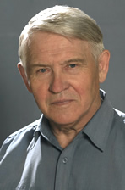

Slide 30
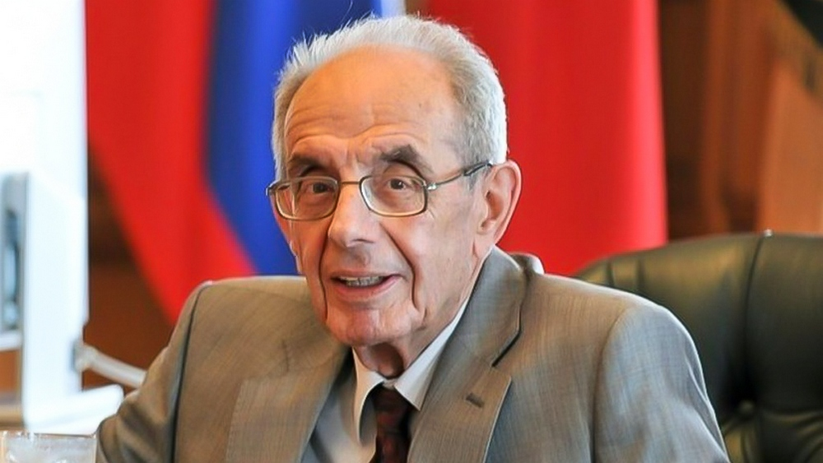

Slide 31
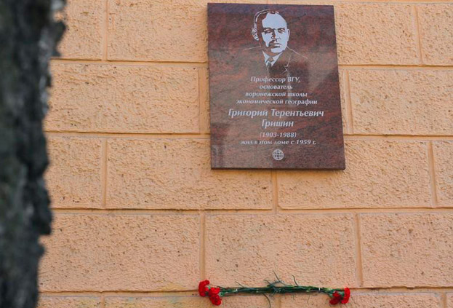

Slide 32
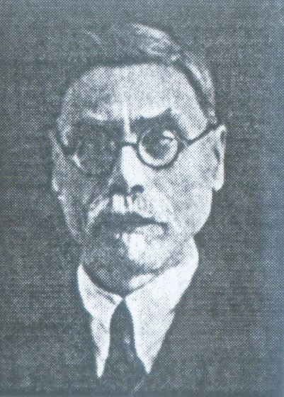

Slide 33
Выделяются три этапа развития научных школ:
Первый этап – 60-70 годы – на кафедре экономической географии фундаментальные исследования географии хозяйства Воронежской области и других областей ЦЧР.
1962 год – Г.Т. Гришин – комплексное исследование специализации н\х областей ЦЧР (сельскохозяйственное производство). Монография «Экономико-географическое районирование Чернозёмного Центра (для целей сельского хозяйства)», 1963год (кандидатские диссертации М.В. Гончарова, В.М. Жмыхова).
ВГПУ – Н.И. Коржов – теория и методика дробного экономического районирования и микрорайонирования.
60 годы в ВГУ экономико-географ и экономист В.Н. Эйтингон.

Slide 34
С 1966 по 1971 годы – диссертации аспирантов и соискателей Н.И. Коржова:
А.В. Кравченко (ВГПИ, 1966г.), Е.А. Добролюбова (Воронеж, Инженерно-строительный институт, 1967г.), Т.М. Худякова (ВГПИ, 1968г.), В.К. Ковылов (ВГПИ, 1970г.), В.В. Подколзин (ВГПИ, 1971г.).
В ВГУ успешно защищаются кандидатские диссертации:
М.В. Гончарова (1965г.), В.М. Жмыхова (1966г.), И.С. Шевцова (1967г.), Ю.В. Поросёнкова (1967г.), А.И. Колесова (1969г.), Н.И. Поросёнковой (1970г.), А.И. Зарытовской (1972г.), В.Е. Кирьянчук (1975г).

Slide 35
Второй этап – 80-90- годы. Ю.Г. Саушкин, И.В. Никольский, А.Т. Хрущёв, С.А. Ковалёв (московская школа).
ВГПУ – Т.М. Худякова защищает диссертацию на тему: «Территориальная организация агропромышленного комплекса крупного экономического района».
В Совете защитили кандидатские диссертации 14 аспирантов и соискателей из разных вузов страны: Москва, Рязань, Липецк, Курск, Краснодар и др.
ВГПУ с 1990 года проводит Всероссийскую научно-практическую конференцию «Территориальная организация общества и управление в регионах».

Slide 36
ВГУ – 1982 год – заведующий кафедрой социально-экономической географии Ю.В. Поросёнков защищает докторскую диссертацию на тему: «Закономерности и тенденции размещения населения СССР».
1991 год – монография «История и методология географии».
Участие в программе «Университеты России» на тему: «Модель устойчивого развития ЦЧР», межведомственная комиссия по вопросам демографического развития, экспертный совет по экологической безопасности Нововоронежской АЭС-2.

Slide 37
Третий этап – с 2000 года по настоящее время. Бережное отношение к традициям кафедр, углубление крупномасштабных исследований, около 50 защищённых работ за время работы диссертационного совета в ВГУ и ВГПУ, разработка программы демографической политики Воронежской области на долгосрочную перспективу, обоснование региональной схемы развития и размещения производственных сил Воронежской области на период до 2030 года, обследование фонового состояния основных биотических компонентов окружающей среды на территории Еланского и Елкинского сульфатно-медно-никелевых месторождений в Новохопёрском районе Воронежской области, демографические исследования в районе размещения Нововоронежской АЭС-2, Смоленской АЭС-2, научная и исследовательская работа над атласом Воронежской области.

Slide 38
Выводы.
1. Социально-экономическая география сравнительно молодая наука и включает в свой состав целый комплекс направлений, которые изучают проблемы территориального и общественного разделения труда.
2. Научная школа Н.Н. Баранского рассматривала экономическую географию как составную часть общей системы географических наук, т.е. в тесной связи с физической географией и картографией.

Slide 39
3. Отечественная социально-экономическая география 60-80 годов 20 столетия изучала процессы и проблемы современной трансформации территориальной организации общества, территориальное прогнозирование, планирование, управление, пути оптимального развития.
4. Главным содержанием научных исследований воронежской экономико-географической школы является комплексный анализ проблем территориальной организации общества в регионе, изучение социально-демографических процессов ы современных геополитических условиях, анализ производственно-территориальной структуры АПК в регионах различного ранга.

